Slide 1


Análisis de Riesgo Financiero: Del Balance al Z-Score
Cómo diagnosticar la salud de una empresa
Sebastián Jácome
Diciembre 2025

Slide 2

El Rostro de la Empresa: El Balance General
El análisis financiero comienza desentrañando la historia de la empresa. El Balance General es su "fotografía" o "historia clínica", un reflejo estático de su situación en un momento dado.
¿Qué tiene?
¿Qué debe?
¿Qué le pertenece?
Activos: Recursos controlados por la empresa, de los que se espera obtener beneficios económicos futuros.
Pasivos: Obligaciones actuales de la empresa, surgidas de sucesos pasados, cuya liquidación se espera que resulte en una salida de recursos.
Patrimonio: La parte residual de los activos de la empresa, una vez deducidos todos sus pasivos. La financiación propia.

Slide 3




Su Interior: El Estado de Resultados
Generación de Ingresos
Cómo la empresa obtiene beneficios de sus actividades principales y secundarias.
Control de Costes y Gastos
La eficiencia con la que la empresa gestiona sus desembolsos para maximizar la rentabilidad.
Utilidad Operativa y Neta
El resultado final de la gestión empresarial, clave para evaluar la viabilidad y rentabilidad.

Slide 4

Las Radiografías: Ratios Financieros
Los ratios financieros son "preguntas" disfrazadas de números. Nos permiten profundizar en la salud de la empresa, transformando datos brutos en información valiosa para la toma de decisiones.
Liquidez
Endeudamiento
Capacidad para afrontar obligaciones a corto plazo.
Estructura de capital y dependencia de la financiación externa.
Actividad
Rentabilidad
Eficiencia en la gestión de activos y operaciones.
Capacidad para generar beneficios a partir de sus recursos.

Slide 5

Mini-ejemplos de Ratios Clave
Cada ratio revela un comportamiento y nos ayuda a entender mejor la situación financiera de la empresa. Aquí algunos ejemplos ilustrativos:
Liquidez Corriente: Activo Circulante / Pasivo Circulante
Deuda / Patrimonio: Deuda Total / Patrimonio Neto
Rotación de Inventarios: Coste de Ventas / Inventario Medio
ROE (Rentabilidad Financiera): Beneficio Neto / Patrimonio Neto
"Cada ratio revela un comportamiento."

Slide 6
Diagnóstico: Contar la Historia Financiera
El verdadero valor del analista no está solo en calcular ratios, sino en conectarlos para contar una historia coherente y comprensible. Se trata de interpretar los números para entender la realidad de la empresa.
01
02
03
Qué está bien
Qué está mal
Causa Raíz
Identificar fortalezas y áreas de buen desempeño.
Detectar debilidades y puntos de mejora.
Profundizar para entender el origen de los problemas o éxitos.
04
05
Riesgo Central
Qué podría pasar
Definir el principal riesgo que enfrenta la organización.
Proyectar escenarios futuros basados en el análisis actual.

Slide 7
Acciones Correctivas: La Cura Financiera
Una vez diagnosticado el problema, es fundamental proponer soluciones concretas. Como un médico, el analista financiero debe prescribir la "cura" adecuada para cada dolencia.
Problema de Liquidez
Problema de Deuda
Problema de Margen
Reducir inventarios
Ampliar plazos de pago
Optimizar costes operativos
Acelerar cobros
Negociar tasas de interés
Revisar y ajustar precios
Refinanciar deuda a corto plazo
Capitalizar pasivos
Eliminar líneas de productos no rentables

Slide 8
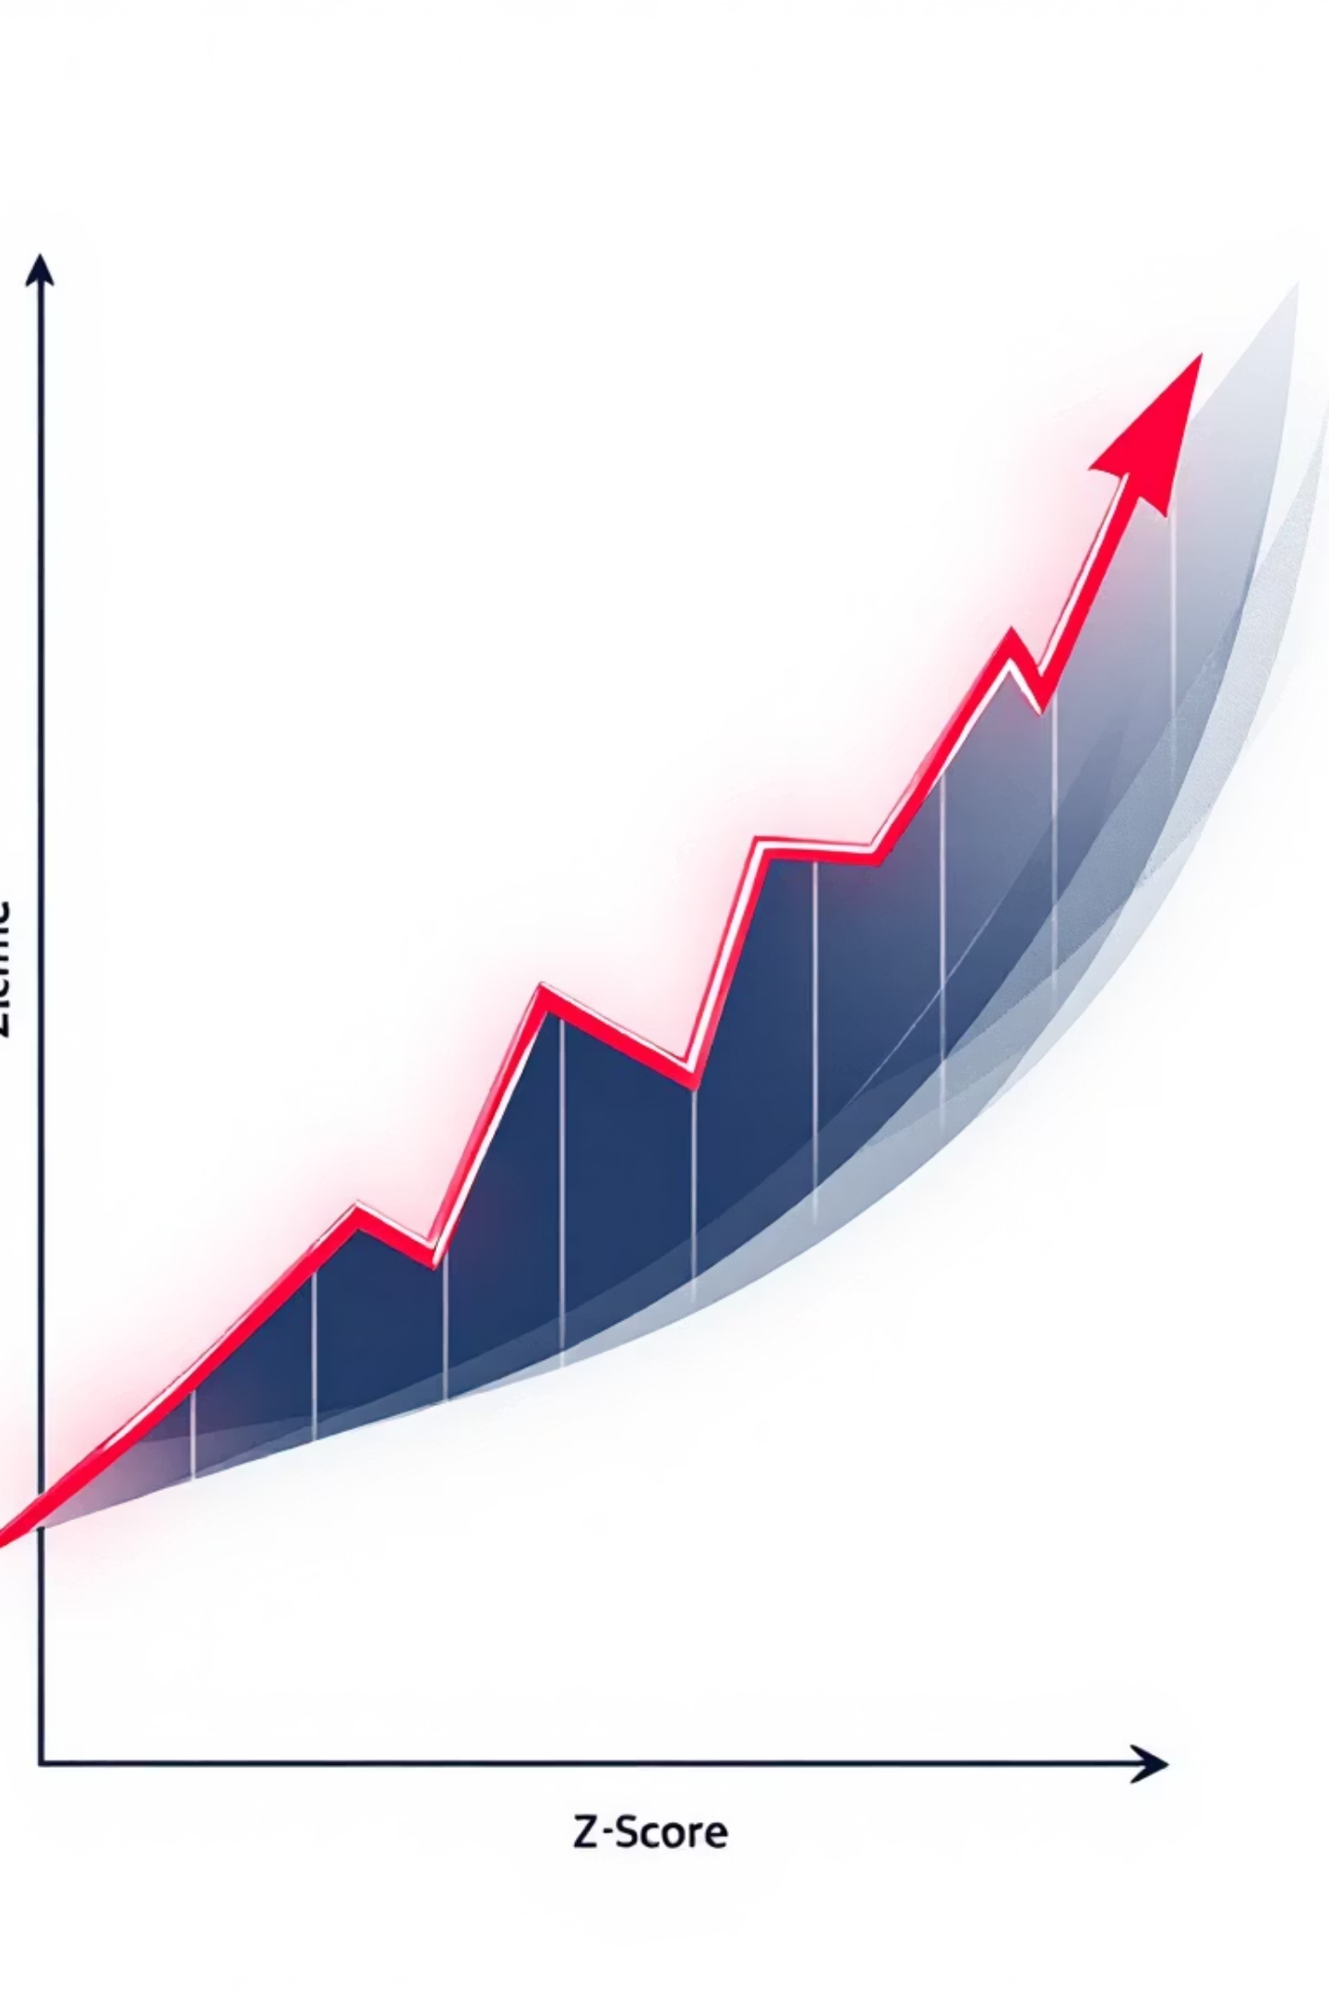



Llegamos al Altman Z-Score
El Z-Score de Altman es un modelo predictivo que evalúa la probabilidad de quiebra de una empresa. Es una herramienta poderosa que sintetiza múltiples ratios en un único indicador.
Donde X1 a X5 representan diferentes ratios financieros. El resultado clasifica a la empresa en una de estas tres zonas:
Zona Segura
Zona Gris
Baja probabilidad de quiebra.
Incertidumbre, se requiere monitoreo.
Zona de Riesgo
Alta probabilidad de quiebra inminente.

Slide 9

¡Manos a la Obra!
Ahora es tu turno de aplicar lo aprendido. Utiliza los estados financieros de una empresa de ejemplo para desarrollar tu propio análisis.
Calcular 4 Ratios Clave
Selecciona un ratio de cada categoría (liquidez, endeudamiento, actividad, rentabilidad).
Escribir un Mini-Diagnóstico
En cinco líneas, resume la salud financiera de la empresa basándote en los ratios calculados.
Proponer 2 Soluciones
Identifica un problema principal y ofrece dos acciones correctivas.
Calcular el Z-Score
Aplica la fórmula simplificada del Z-Score de Altman.
¿La empresa está en riesgo?

Slide 10
Ecuación Z-Score Altman
Ratio | Definición Altman | Ajuste Ecuador | Super-cuentas a usar | Fórmula exacta
X1 | Working Capital / Total Assets | Igual | 101, 201, 1 | (101 – 201) / 1
X2 | Retained Earnings / Total Assets | Igual | 306, 1 | 306 / 1
X3 | EBIT / Total Assets | Igual | 401, 403, 501, 50201, 50202, 50204, 1 | (401 + 403 – 501 – 50201 – 50202 – 50204) / 1
X4 | Market Value Equity / Book Value | Ajustado para mercado ecuatoriano sin acciones: Patrimonio / Pasivo | 3, 2 | 3 / 2
X5 | Sales / Total Assets | Igual | 401, 1 | 401 / 1

Slide 11


Conclusión
"Los analistas no memorizan números… cuentan historias financieras."
Tu capacidad para interpretar y narrar la historia detrás de los datos financieros es tu mayor activo. ¡Sigue explorando y perfeccionando tu arte del diagnóstico financiero!
Recursos Adicionales
Escanea el código QR para acceder a material complementario, casos prácticos y lecturas recomendadas sobre análisis de riesgo financiero y el Z-Score de Altman.

